Slide 1
Python中的 抽象与函数

Slide 2
何谓抽象

Slide 3
学了序列，有了循环，还有什么？
之前所编写的程序，的确能完成一些功能
循环的目的是让计算机实现重复的劳动
比如求和、判断素数、斐波那契数列等
将来你们会面对规模越来越大的程序
同一项任务需要在不同的时候被重复执行
甚至若干件事情在若干个地点若干次被重复
如果在每个地方都要重新写一遍同样的代码
简直无法想象

Slide 4
Sloth is a virtue
作为程序猿，我们要做的就是想尽一切办法——偷懒
Sloth maybe a sin but, if practiced wisely, is also a virtue.
真正的程序员不会在每个需要执行任务的地点都重新写一遍同样的代码
而是让程序更加抽象
比如将这段代码提取成一个简单的函数

Slide 5
抽象的目的
实际上我们是希望让整个程序结构清晰
将一套完整的程序分解成若干个任务（函数）
整个程序就变成了由这些函数构建的组合
比如说：要把大象装冰箱，该怎么做？
open_fridge()
put_elephant_inside()
close_fridge()
即使是外行，也能瞬间明白整个程序的流程
至于细节如何实现，那是另外一回事

Slide 6
Python的函数 function
函数是组织好的，可重复使用的，用来实现单一，或相关联功能的代码段
能提高应用的模块性和代码的重复利用率
之前我们已经使用过很多Python提供的内建函数，比如print()
但你也可以自己创建函数
即用户自定义函数

Slide 7
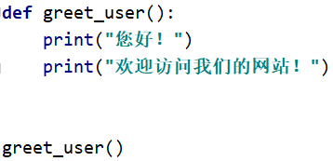

自定义函数 def
咱们来写个最简单的函数试试：
def关键字表示定义函数
缩进的部分被称为“函数体”
greet_user()就是“函数的调用”

Slide 8
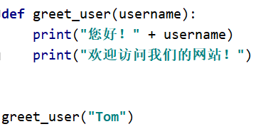
向函数传递信息
刚才的代码似乎还看不出函数的强大之处
咱们稍作修改
我们在调用函数时，传递了一个用户名的信息，这就是所谓的“参数”
函数就会获得这个信息并且处理

Slide 9
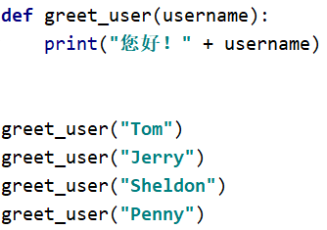
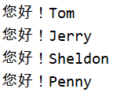
进一步改进代码
之所以使用函数是为了将程序抽象化
在需要多次使用同一段代码的时候只需要简单调用函数即可
比如先来看个简单的应用：

Slide 10
定义函数的基本语法
def 函数名( 参数列表):
函数体
return [表达式]
此处的return用来返回一个结果
即函数的“返回值”
函数并不仅仅是输出，还可以做很多复杂的计算和处理，然后将处理结果返回
可以返回一个甚至一组值
返回值可被调用函数的程序进一步利用

Slide 11
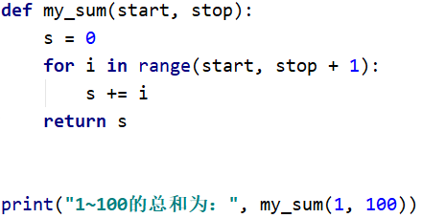
函数的返回值示例
先来个简单的，比如之前咱们求1~100之和：
就可以写一个自定义函数sum()
但是系统已经内置了一个函数sum()
咱们就可以换个名字，比如my_sum()

Slide 12
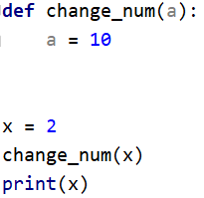
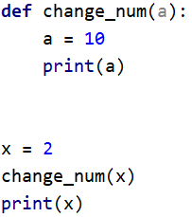
关于参数
这个部分说起来有点复杂
咱们举个简单的例子
请问，此时输出结果是2还是10？
稍作修改，又会怎么输出？

Slide 13
原因分析：Python中的变量和对象
在Python中，类型属于对象，变量没有类型
比如变量a，可以任意的赋值
a = 5 #数字
a = [1,2,3,4] #列表
a = “I love China!” # 字符串
变量 a 没有类型，仅仅是一个对象的引用（指针）
对象分为：可更改(mutable)与不可更改(immutable)
字符串、元组和数字是不可更改的对象
而列表、字典等则是可以修改的对象
怎么理解？

Slide 14
可变(mutable) 与不可变(immutable)对象
immutable ：
变量a=5，然后a=10，真实含义是？
新生成一个对象10，让a指向它，5被丢弃
并不是改变了变量a的值
mutable ：
列表list_a = [1,2,3,4]，然后list_a[2] = 5
是改变了列表list_a中的2号元素的值

Slide 15
Python的参数传递
immutable不可变类型：
类似 C++ 的值传递(by value)
如：整数、字符串、元组
如fun(a)传递的只是a的值
没有影响a对象本身
比如在 fun(a)内部修改 a 的值，只是修改另一个复制的对象，不会影响 a 本身

Slide 16
Python的参数传递
mutable可变类型：
类似 C++ 的引用传递(by reference)
如：列表、字典
如 fun(list_a)，则是将 list_a真正的传过去，
函数内部如对形参修改后，
fun()外部的原始实参list_a也会受影响

Slide 17
是不是有点晕？

Slide 18
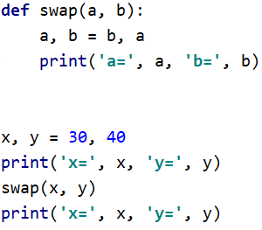

经典示例：交换数字大小（不可变）
这是在C和C++等语言中都常用的示例
用来演示参数的传递模式

Slide 19
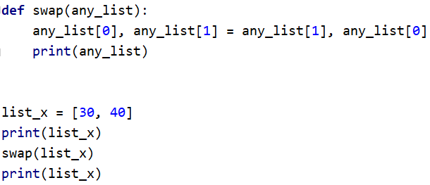

经典示例：交换数字大小（可变）
我们以列表结构作参数为例：

Slide 20
继续了解参数传递
之前传递参数的时候，是基于参数的位置
比如：print_info(‘Tom’, 18)
但是参数如果比较多的话，那位置就容易出现混乱的情况
为了简化这种问题，可以指定参数的名称
即关键字参数
好处是：这样参数的位置就不那么重要了
比如：print_info(name=‘Tom’, age=18)

Slide 21
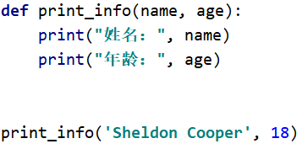

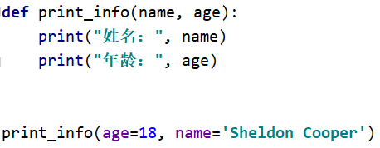
关键字参数示例
按照位置来传递参数
按照关键字来确定参数

Slide 22
指定默认参数值
一般来说，函数需要几个参数，咱们在调用的时候就需要传递几个实参
但是有的时候，许多参数是频繁使用的，甚至可能大多数情况下都是用的相同的值
那如果每次调用都要传递这样重复的值就显得没什么必要
再次发挥我们偷懒的本能！
把这些常见参数值都给我自动设定好！

Slide 23
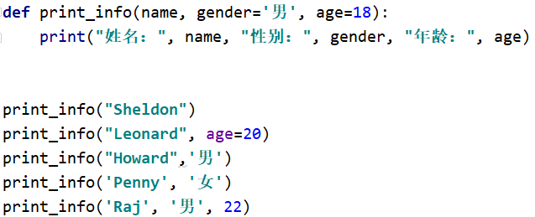
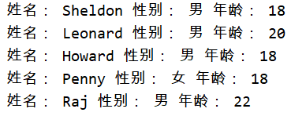
默认参数示例
比如理工科院校学生男生居多，因此我们在传递数据的时候，默认性别为“男”
我们就可以在函数里直接设定好默认值

Slide 24
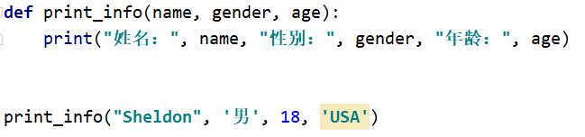
补充：不定长参数
有的时候，我们设计好的函数使用2个参数
结果到了真正运行的时候发现，在某些情况下会传递进来3、4个参数甚至n个
这可怎么办？
如果不做特别处理的话，肯定报错！比如：

Slide 25
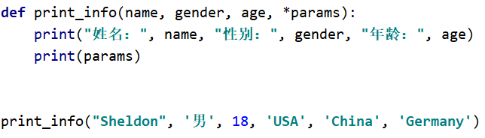

问题解决：
刚才的示例中，很明显传递的参数数量超过了原来设定的参数个数
因此需要修改函数的定义：
括号里的是啥？

Slide 26
参数*params分析
我们发现，第2行输出的是一个元组
实际上，这就是params参数所获得的数据
加了*的参数变量会存放所有未命名的参数
所谓“未命名的参数”就是比函数本身设定的参数个数传递的更多的那些参数
用一个元组来保存
如果没有多余参数，就会获得一个空元组()

Slide 27
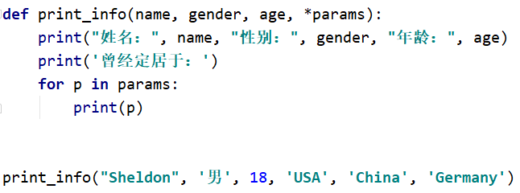
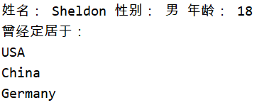
对不定长参数params的使用
其实就是对元组的使用

Slide 28
关于不定长参数的更多
见示例

Slide 29
变量作用域

Slide 30
全局变量与局部变量
一个程序的变量并不是在任何位置都可以被访问到的
每个变量都具有一个可被访问的空间范围
变量的作用域
即这个变量在什么范围内是有效的
一般有两种作用域：
全局变量
局部变量

Slide 31
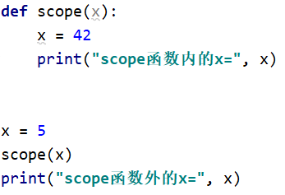

变量作用域示例
假设定义一个函数内有个参数变量x
函数外还有一个变量x
结合在一起使用：
全局变量
局部变量

Slide 32
局部变量与全局变量的区别
局部变量只能在其被声明的函数内部访问
调用函数时，所有在函数内声明的变量名称都将被加入到局部作用域中。
全局变量可以在整个程序范围内访问
局部变量（函数的参数）与全局变量可以同名
但这样就无法直接访问全局变量！
因为会被局部变量覆盖！
疑问：
如果我想在函数中访问全局变量怎么办？

Slide 33
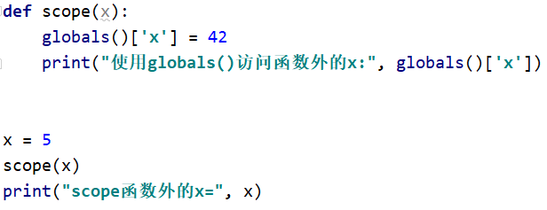

globals()
如果你确实需要在函数中访问函数外的一个全局变量，可以使用如下的方式：
globals()返回的是一个包含全局变量的字典
locals()返回的是一个包含局部变量的字典

Slide 34
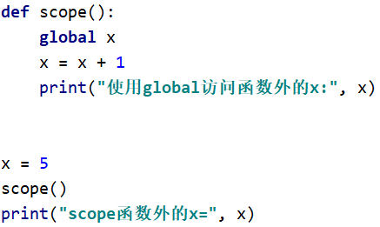

重新关联全局变量：global
在函数内部给变量定义赋值时，默认都是局部变量
除非明确告知Python这是一个全局变量！

Slide 35

函数的嵌套调用
我们知道如何调用函数
其实在函数中还可以调用其他函数
咱们已经见过多次，比如：
其实，函数还可以调用自己！

Slide 36
什么是函数递归 Recursion
在调用一个函数的过程中，该函数直接或间接地调用了本身，称为函数的递归调用
f函数
调用f函数
直接递归
f1函数 f2函数
调用f2函数 调用f1函数
间接递归
def a():
b()
def b():
a()
间接递归
def a():
a()
直接递归

Slide 37
递归的两个要素
1. 递归公式
问题是如何逐层递归分解的
2. 终止条件
当满足某个条件时，就终止递归
不能无限递归

Slide 38
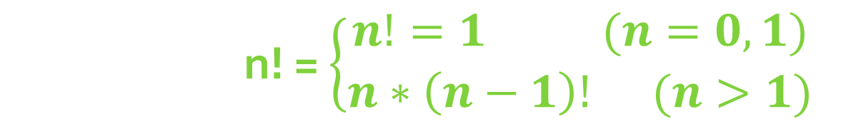
经典的函数调用示例：求n!
解题思路: n! = $\left\{\begin{aligned}n!=1 (n=0,1) \\ n∗\left(n−1\right)! (n>1)\end{aligned}\right.$
这里首先需要分析一下递归的两个要素：
1. 递归公式：n! = n * (n-1)!
2. 终止条件：n==0或1，因为0!和1!均为1
根据这两个要素，即可编写代码

Slide 39
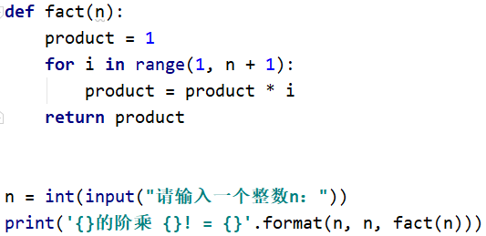

先想想，用循环来求n!该怎么实现？
其实和之前求1~100累加和的方式差不多

Slide 40
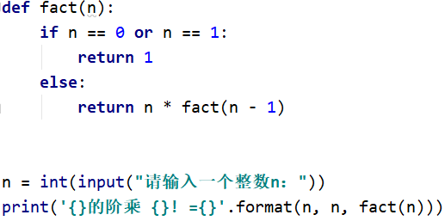

求n!的递归代码示例
通过键盘输入来确定需要求阶乘的n的大小：

Slide 41
思考：如果求幂值呢？
比如想求x^{n}，代码该怎么实现？
Python中提供了内置函数pow(x, n)
那如果我们想自己实现这个功能，可以吗？
一样，可以尝试用循环或者递归来实现

Slide 42
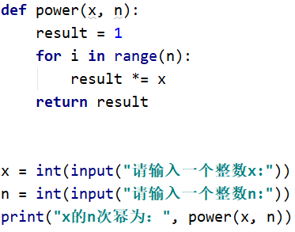
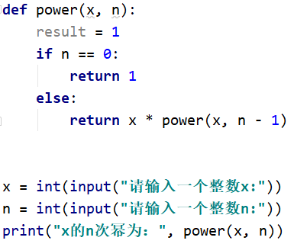

求幂值的代码示例：
循环示例：
递归示例：

Slide 43
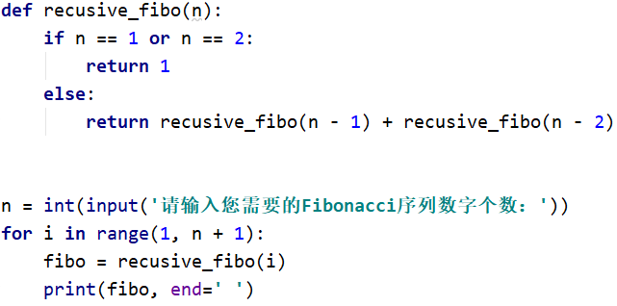

递归实现Fibonacci数列

Slide 44
补充：生成随机数
当我们需要练习对序列的操作时，如果每次都是手动去编写一套序列，会有点麻烦
而且人为写出的数字也没有实际意义
因此我们会希望计算机帮我们生成一系列的数字序列
这里就需要引入一个专门的库了
import random

Slide 45

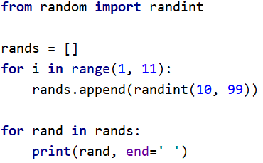
生成随机数示例：
引入 random库之后，需要使用randint()函数
函数会返回一个指定范围内的随机整数
比如：randint(10, 99)
当然我们通常不仅仅要生成一个数字
需要的往往是一个序列，比如：

Slide 46
递归进阶：二分查找法
给定一个数字序列，查找某个数字是否在这个序列中，如果在，要返回其所在位置
这里需要一个前提：
就是这个数字序列应该是已经排好序了的
一般我们选择升序排列
但是在Python中怎么排序呢？
最简单的方法就是使用sort()函数
当然还有进阶的选择排序、快速排序等

Slide 47
二分查找法的思想
先将序列一分为二，找出中间元素mid
然后将所要寻找的数字与中间数比较
如果更小则落入左区间
如果更大则落入右区间
将寻找范围缩小为指定的区间
然后再对落入的这个区间进行二分
以此类推
直到找到为止

Slide 48
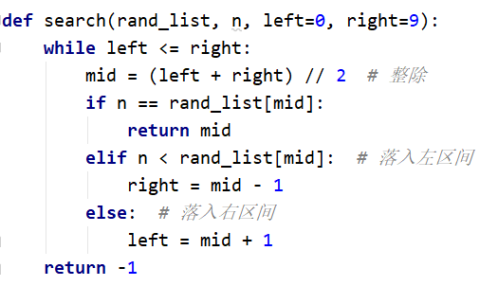
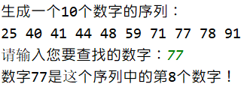
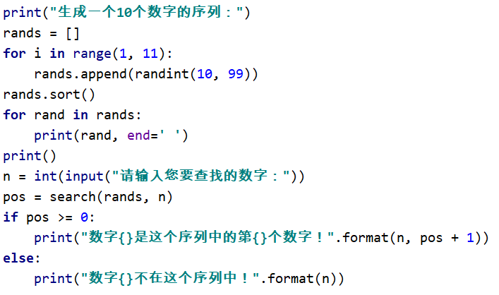
使用循环来实现
查找函数：

Slide 49
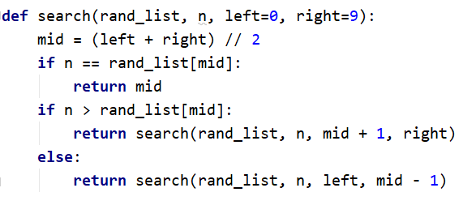
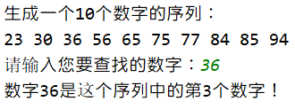
使用递归来实现
主要修改了search()函数

Slide 50
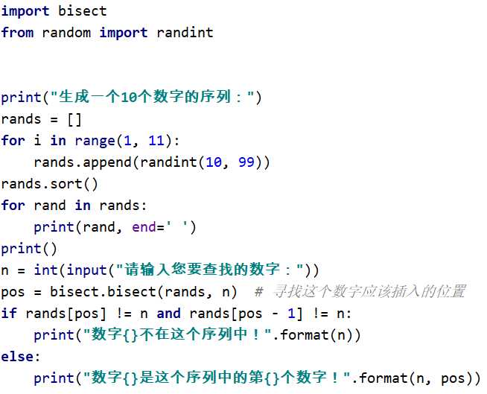
bisect模块
bisect.bisect()
有兴趣的话可以研究一下

Slide 51
Python中的装饰器

Slide 52
关于装饰器
我们已经学过Python中的函数，比如，最简单的函数：
我们可以将函数名关联到一个变量名上，比如
这两个运行的函数的名字是什么呢？访问__name__属性
#首先定义一个简单函数 def hello(): print("Hello!")
f = hello #接着调用f()，会是什么结果？ f()
print(hello.__name__) print(f.__name__)

Slide 53
关于装饰器
刚才运行的结果表明，hello和f其实都代表同一个函数hello()
现在，我们想进一步提高函数的性能
比如想在函数的运行前后增加一些输出内容，但是函数本身的功能不变
这种在代码运行期间动态增加功能的方式，称为“装饰器”（Decorator）。
比如我们定义一个在打招呼之前，先称呼一下对方

Slide 54
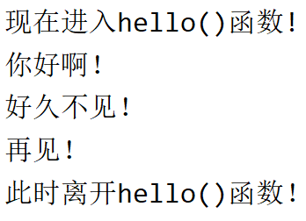
前置知识：在函数中定义函数
在Python中，我们可以在一个函数中再定义另一个函数！
#在函数中定义函数 def hello(): print(“现在进入hello()函数!”) def greet(): print(“你好啊！”) def small_talk(): print(“好久不见！") def bye(): print("再见！") greet() small_talk() bye() print("此时离开hello()函数！") hello()

Slide 55
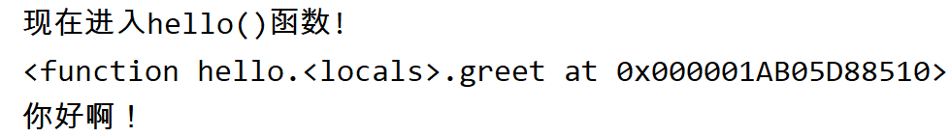
前置知识：在函数中返回函数
现在我们知道了可以在函数中定义另外的函数。也就是说：我们可以创建嵌套的函数，其实，函数也能返回函数。
def hello(choice=0): print("现在进入hello()函数!") def greet(): print("你好啊！") def bye(): print("再见！") if choice==0: return greet else: return bye result = hello() print(result) result()

Slide 56
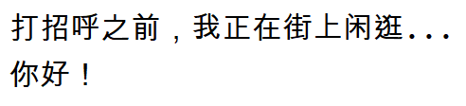
前置知识：将函数作为另一个函数的参数
比如在我们打招呼之前，可能正在做别的事情：
大家应该能想明白这个代码的含义了吧
#将函数作为另一个函数的参数 def hello(): print("你好！") def before(func): print("打招呼之前，我正在街上闲逛...") func() before(hello)

Slide 57
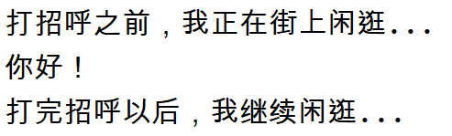
咱们再说回装饰器
其实刚才的例子中，我们实现的功能就是装饰器的功能！
封装一个函数，并且修改这个函数的行为
# 装饰器的实例 def my_decorator(func): def wrapper(): print("打招呼之前，我正在街上闲逛...") func() print("打完招呼以后，我继续闲逛...") return wrapper
def hello(): print("你好！") hello()#未添加装饰器修饰之前 hello = my_decorator(hello) hello()

Slide 58
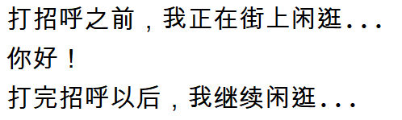
我们刚才已经实现了装饰器！
装饰器就是让你能够在要运行的某个函数运行前后增加一些新的功能
但是好像我们并没有使用@这种标识方式
@只是更简单地标明这是装饰器的修饰
比如刚才的例子，可以写成：
def my_decorator(func): def wrapper(): print("打招呼之前，我正在街上闲逛...") func() print("打完招呼以后，我继续闲逛...") return wrapper @my_decorator def hello(): print("你好！") hello()

Slide 59
Python中的模块

Slide 60
函数与模块
函数的作用在于：
使代码块与主程序分离，使程序结构清晰
但当函数逐渐增多之后，程序结构还是会开始混乱
这个时候，我们可以更进一步
将若干函数存储在独立的一个文件中
这个文件就是“模块”——module
需要使用函数时就导入该模块即可

Slide 61
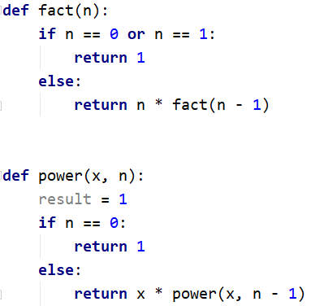

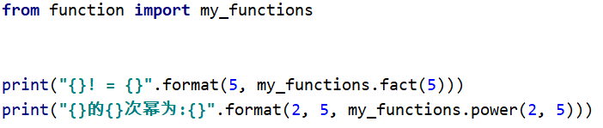
如何创建模块
Python中的模块就是一个.py文件
只需要将函数的定义放入模块保存即可
然后使用import导入该模块即可使用函数
比如我创建一个叫my_functions.py的模块：
其中存入两个函数：
接着就可以在我们的代码中导入这个模块

Slide 62
使用模块基本方法
模块定义好后，我们可以使用 import 语句来引入模块，语法如下：
import module1[, module2, …
在调用模块中的函数时，必须这样引用：
模块名.函数名
一个模块只会被导入一次，不管你执行了多少次import
防止导入操作被反复执行

Slide 63
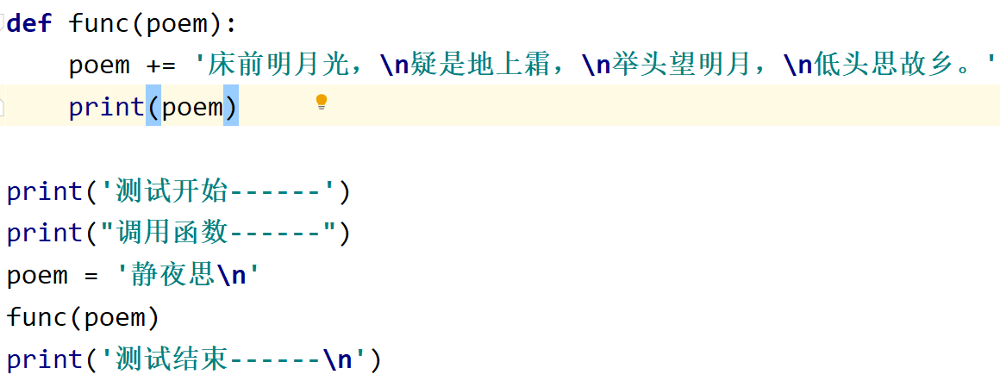
模块进阶示例
有如下模块和调用该模块的主程序
from function import poem_module poem_module.func('静夜思\n')

Slide 64
问题分析
直接执行刚才的代码，很明显发现，不仅执行了模块中自定义函数的功能，而且将原来模块中的测试代码也都执行了一遍。
这个结果显然不合理
如何在调用模块中函数时，只执行函数本身的内容，而忽略原有模块中的其他测试代码呢？
此处需要做一个判断

Slide 65
以主程序的形式执行模块
在每个模块的定义中都包括一个记录模块名称的变量__name__，程序可以检查该变量，以确定其在哪个模块中执行。
如果一个模块不是被导入到其他程序中执行，那么它可能在解释器的顶级模块中执行
顶级模块的__name__变量的值为’__main__’

Slide 66
代码修改
在原有的模块中，增加如下的判断：
此时再次运行主程序，就一切正常了。
if __name__=='__main__': print('测试开始------') print("调用函数------") poem = '静夜思\n' func(poem) print('测试结束------\n')

Slide 67
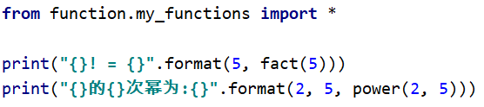
进阶使用模块
有时候为了方便，也可以这么写：
from 模块名 import *
可以一次性导入模块中的所有函数
后面调用的时候就不需要写“模块名.”了
比如：
但是我们并不推荐这么写
Notes:
from . import,“.” 代表使用相对路径导入，即从当前项目中寻找需要导入的包或函数

Slide 68
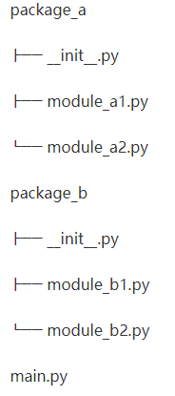
Python中的包 Package
包是一个有层次的文件目录结构，它定义了由n个模块或n个子包组成的python应用程序执行环境。
通俗一点：包是一个包含__init__.py 文件的目录，该目录下一定得有这个__init__.py文件和其它模块或子包。
建议：
经常使用if __name__ == ‘__main__’，保证写包既可以import又可以独立运行，用于测试。
多次import不会多次执行模块，只会执行一次。
常见的包结构如下：
Notes:
如果main.py想要引用package_a中的模块module a1，可以使用:
from package_a import module_a1
import package_a.module_a1
如果package_a中的module a1需要引用package_b，那么默认情况下，python是找不到package_b。
我们可以使用sys.path.append('../'),可以在packagea中的__init__.py添加这句话，然后该包下得所有module都添加* import __init_即可。

Slide 69
示例程序结构分析
如果main.py想要引用package_a中的模块module_a1，可以使用:
from package_a import module_a1
import package_a.module_a1
如果package_a中的module a1需要引用package_b，也可以
Notes:
，默认情况下，python是找不到package_b的。
我们可以在package_a中的__init__.py添加sys.path.append(‘../’)这句话，
则该包下的所有module都添加 * import __init__即可。

Slide 70
关于sys.path
当我们导入一个模块时：import xxx，
默认情况下python解析器会搜索当前目录、已安装的内置模块和第三方模块，搜索路径存放在sys模块的path中：
我们可以在代码中演示看看
sys.path 返回的是一个列表！
该路径已经添加到系统的环境变量了
当我们要添加自己的搜索目录时，可以通过列表的append()方法；
对于模块和自己写的脚本不在同一个目录下，在脚本开头加sys.path.append(‘xxx’)，比如：
import sys
sys.path.append(’引用模块的地址')

Slide 71
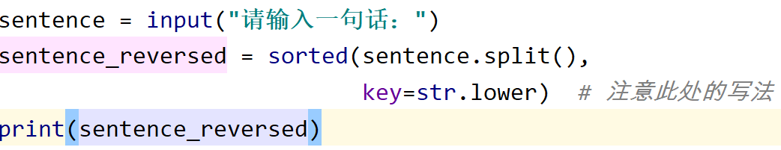
补充：关于Python中的进阶排序
从python2.4开始，list.sort()和sorted()函数增加了key参数来指定一个函数
此函数将在每个元素比较前被调用。
例如：
通过key指定的函数来忽略字符串的大小写
['catch', 'Jerry', 'to', 'Tom', 'wants']

Slide 72
也可以自定义函数来作为排序依据
直接排序的话：
如果希望改为以年龄大小排序：
list1 = [('Tom', 18), ('Jerry', 20), ('Sheldon', 17), ('Raj', '25'), ('Penny', 13)] # 如果默认排序，结果会以第一项字符串的字母排列顺序来排序 print(sorted(list1))
def takeSecond(item): return item[1] list1_reversed = sorted(list1, key=takeSecond) print(list1_reversed)

Slide 73
关于lambda匿名函数
python 使用 lambda 来创建匿名函数。
lambda只是一个表达式
lambda函数拥有自己的命名空间
例如：
sum = lambda arg1, arg2: arg1 + arg2
# 调用sum函数
print "相加后的值为 : ", sum( 10, 20 )
print "相加后的值为 : ", sum( 20, 20 )

Slide 74
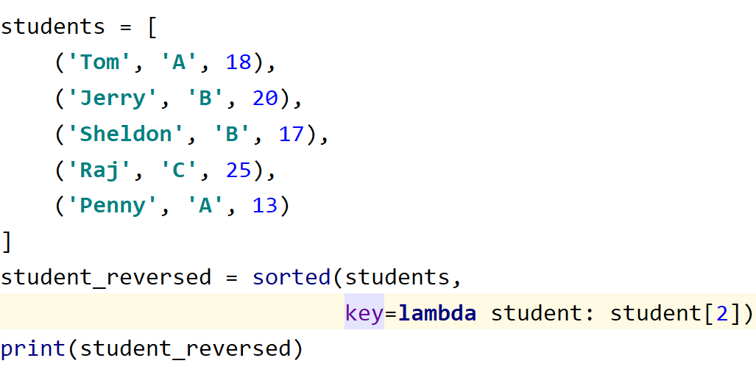
使用lambda函数来排序
比如，对学生列表以年龄排序

Slide 75
使用lambda函数对字典排序
学生信息的字典
首先默认排序：
修改：
students = { 'Tom': ('A', 18), 'Jerry': ('B', 20), 'Sheldon': ('B', 17), 'Raj': ('C', 25), 'Penny': ('A', 13) }
print(sorted(students))
for item in sorted(students.items()): print(item)

Slide 76
如何正确实现lambda对字典排序？
按照每个人的年龄来排序
先来个简化版的：
# 简化版，只考虑key为姓名，value为年龄的情况，如何按年龄排序？ students = { 'Tom': 18, 'Jerry': 20, 'Sheldon': 17, 'Raj': 25, 'Penny': 13 }
students_sorted = sorted(students.items(), key=lambda x: x[1]) print(students_sorted)

Slide 77
实现复杂排序
回到刚才的例子：
如何使用lambda按年龄排序？
可以这样：
students = { 'Tom': ('A', 18), 'Jerry': ('B', 20), 'Sheldon': ('B', 17), 'Raj': ('C', 25), 'Penny': ('A', 13) }
students_sorted = sorted(students.items(), key=lambda x: x[1][1]) print(students_sorted)

Slide 78
课后练习

